Slide 1
Herramientas de programación II

Slide 2
Programación en .Net
Conexión a base de datos
http://www.tutorialesprogramacionya.com/

Slide 3
Instalación del motor de base de datos SQL Server
Procederemos a instalar el motor de base de datos SQL Server con el objetivo de confeccionar aplicaciones en Visual Basic .Net que puedan acceder a una base de datos (si ya tiene instalado el SQL Server puede obviar este concepto)
Vamos a utilizar la versión SQL Server Express que la podemos descargar en forma gratuita del sitio de https://www.microsoft.com/es-es/sql-server/sql-server-downloads

Slide 4
Instalación del motor de base de datos SQL Server
Y también descargaremos el Microsoft® SQL Server Management Studio, que nos permitirá administrar las bases de datos: https://docs.microsoft.com/en-us/sql/ssms/download-sql-server-management-studio-ssms?view=sql-server-ver15

Slide 5
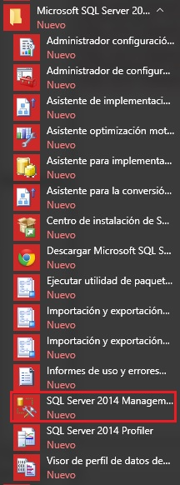
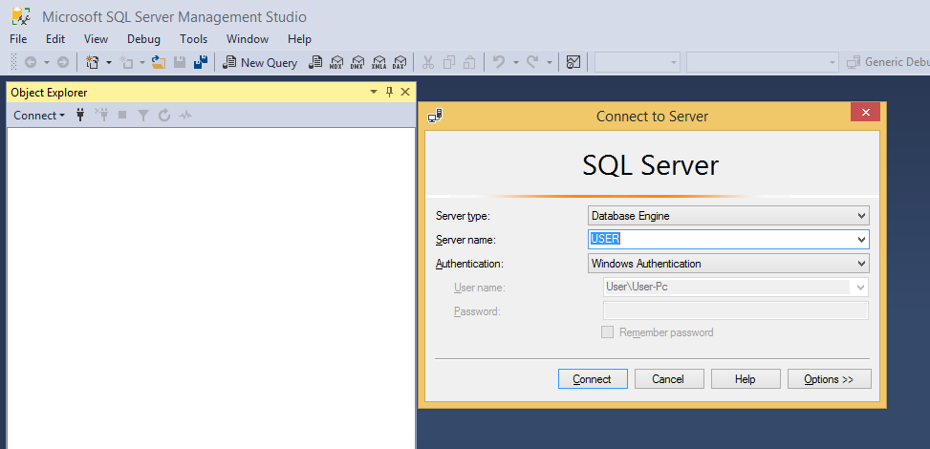
Ejecución del SQL Server Management Studio

Slide 6
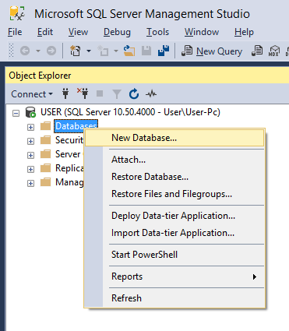
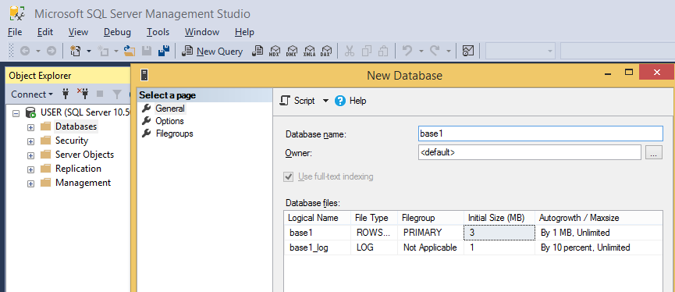
Creación de una nueva base de datos

Slide 7
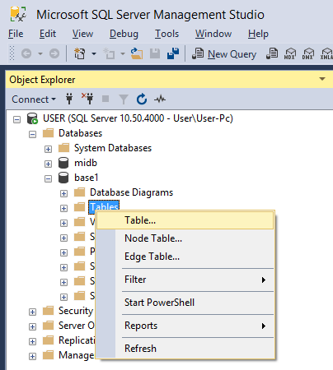
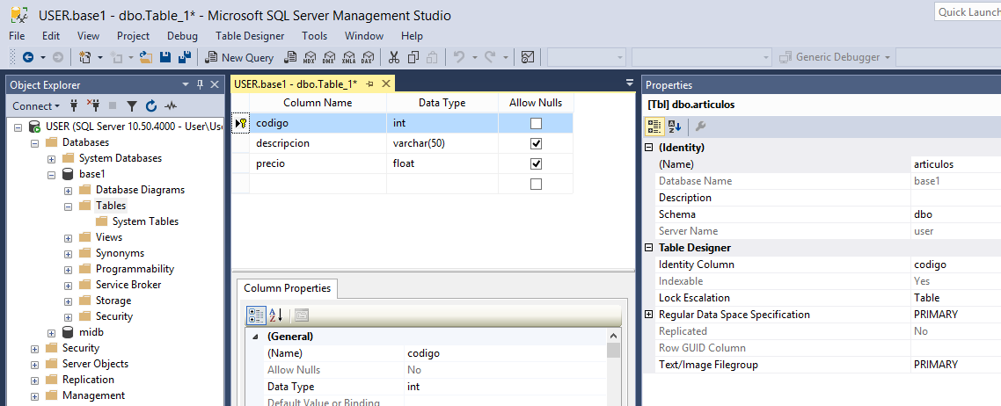
Creación de tablas

Slide 8
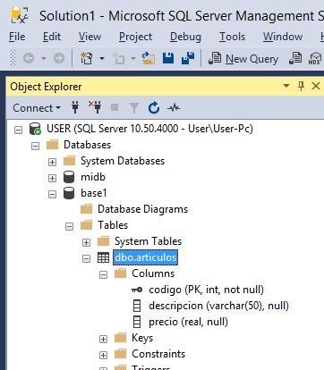
Creación de tablas

Slide 9
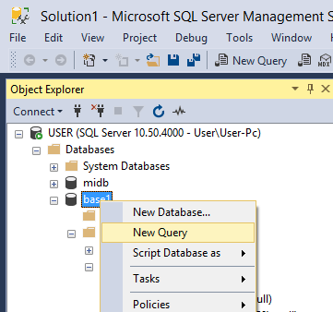
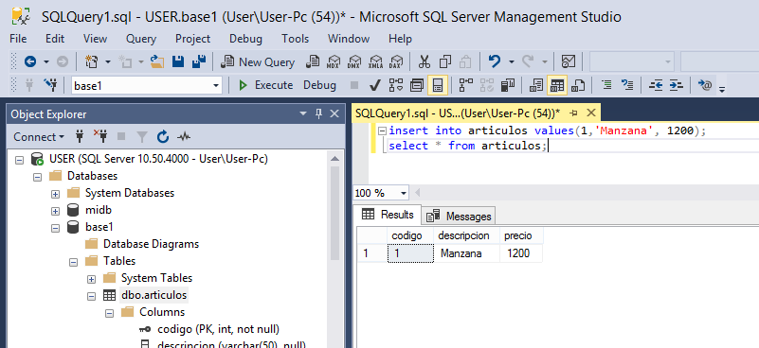
Ejecución de comandos sql

Slide 10
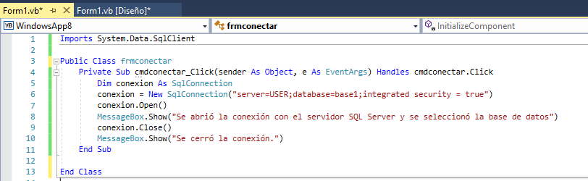
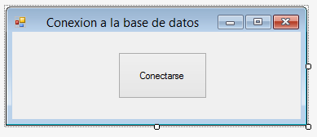
SqlConnection: Conexión con el SQL Server
Desde .Net disponemos de un conjunto de clases para conectarnos y pedir al SQL Server que ejecute comandos. El primer paso es conectarnos con nuestro servidor de base de datos:
Debemos utilizar la clase SqlConnection:
https://msdn.microsoft.com/es-es/library/system.data.sqlclient.sqlconnection(v=vs.110).aspx

Slide 11
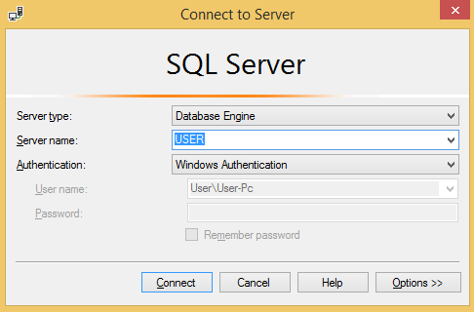
SqlConnection: Conexión con el SQL Server

Slide 12
SqlConnection: Conexión con el SQL Server

Slide 13
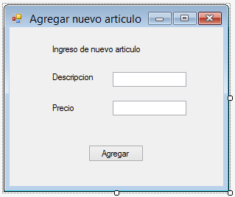
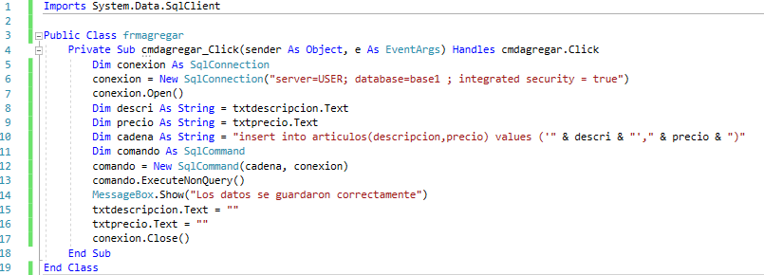
SqlCommand (insert): Insertar registro
https://msdn.microsoft.com/es-es/library/system.data.sqlclient.sqlcommand(v=vs.110).aspx

Slide 14
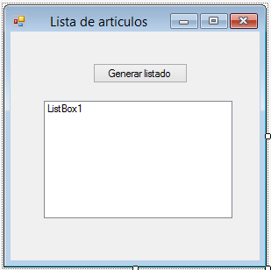
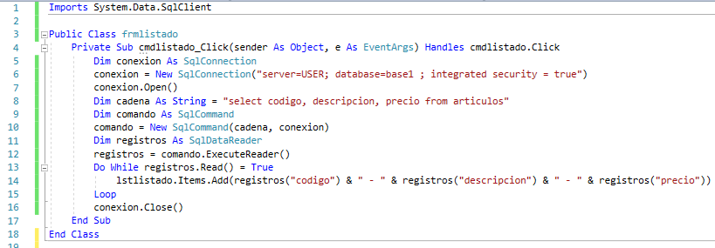
SqlCommand (select): Listar registros
https://msdn.microsoft.com/es-es/library/system.data.sqlclient.sqldatareader(v=vs.110).aspx

Slide 15
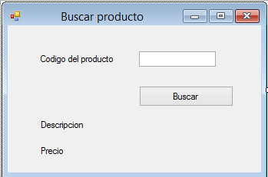
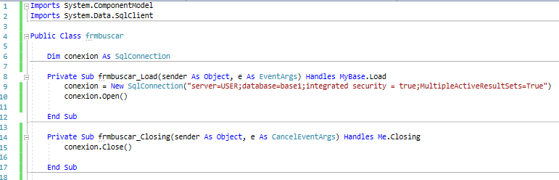
SqlCommand (select): Consultar registros
(MARS)
https://msdn.microsoft.com/es-es/library/cfa084cz.aspx

Slide 16
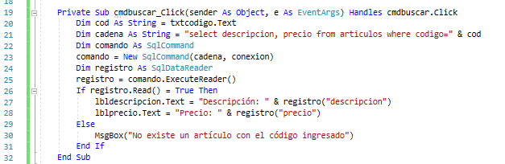
SqlCommand (select): Consultar registros

Slide 17
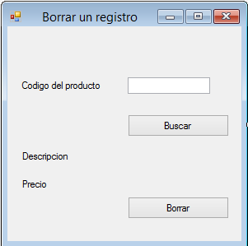
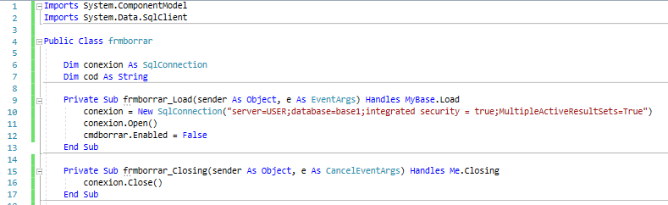
SqlCommand (delete): Borrar registro

Slide 18
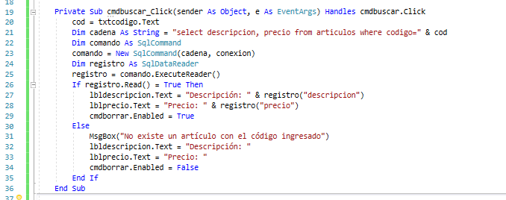
SqlCommand (delete): Borrar registro

Slide 19
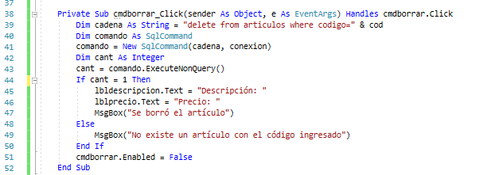
SqlCommand (delete): Borrar registro
https://msdn.microsoft.com/es-es/library/system.data.sqlclient.sqlcommand.executenonquery(v=vs.110).aspx

Slide 20
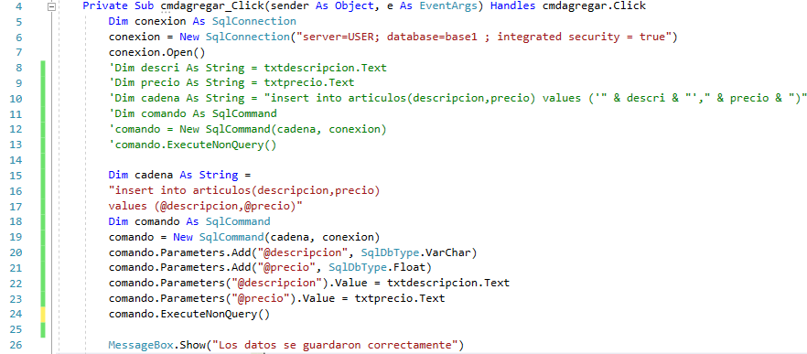
SqlCommand : Manejo de parámetros

Slide 21
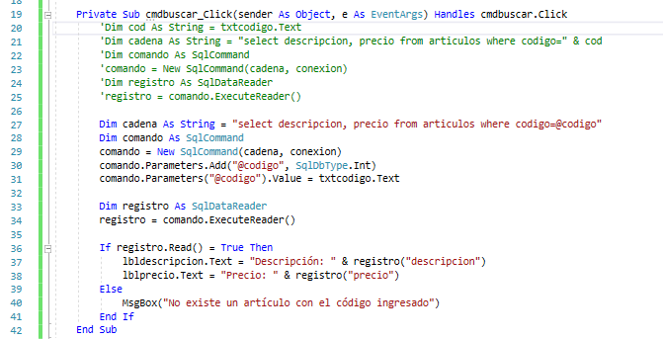
SqlCommand : Manejo de parámetros

Slide 22
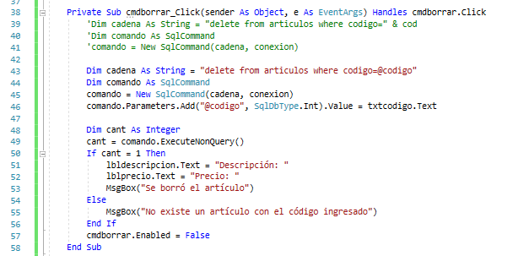
SqlCommand : Manejo de parámetros

